Slide 1



ODS’s, Agenda 2030 em Portugal.
Bernardo Fajardo - Nº2 - Área de Integração
Professor - Nuno Botelho

Slide 2


ÍNDICE
1 - Introdução
2 - Objetivos do Desenvolvimento Sustentável (ODS)
3 - As dimensões do Desenvolvimento Sustentável (5 P’s)
4 - Prioridades estratégicas de Portugal
5 - Orientações específicas dessas prioridades
6 - Conclusão e Webgrafia

Slide 3

INTRODUÇÃO
O desenvolvimento sustentável é fundamental para termos um futuro melhor. Em 2015 a ONU lançou a Agenda 2030, com 17 Objetivos do Desenvolvimento Sustentável (ODS) e o propósito de combater desafios como a pobreza, desigualdade de gênero, e as mudanças climáticas. Portugal definiu prioridades estratégicas para transformar estas metas em ação, com foco nas áreas que são vitais para um crescimento equilibrado e sustentável.

Slide 4
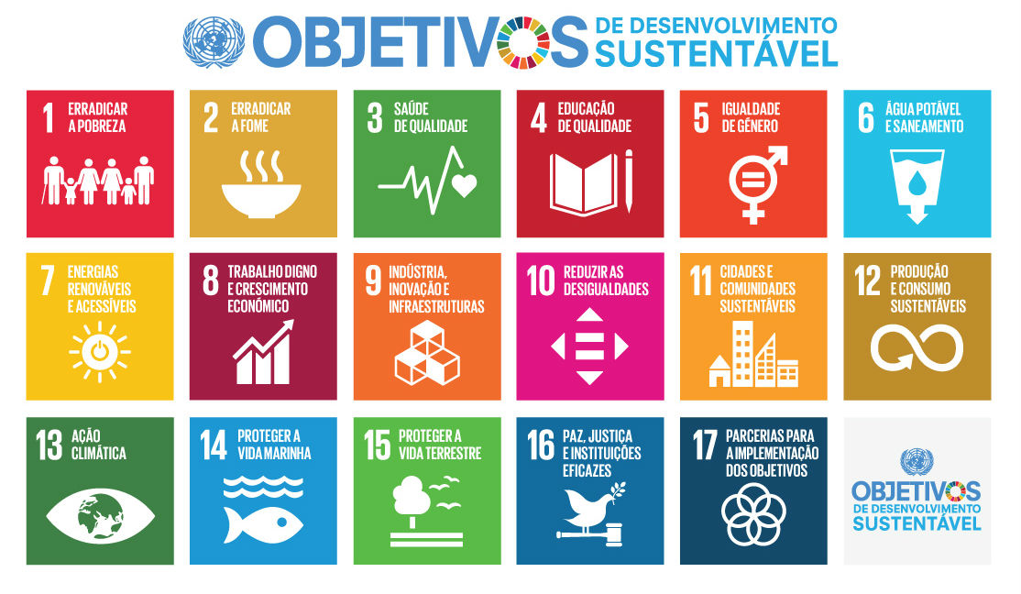
OBJETIVOS DO DESENVOLVIMENTO SUSTENTÁVEL (ODS)

Slide 5
AS DIMENSÕES DO DESENVOLVIMENTO SUSTENTÁVEL (5 P’S)
Pessoas (Objetivos) - Acabar com a pobreza, a fome e garantir que todos os seres humanos possam realizar o seu potencial em dignidade e igualdade, em um ambiente saudável.
Planeta (Objetivos) - Proteger o planeta da degradação, sobretudo por meio do consumo e da produção sustentável
Prosperidade (Objetivos) - Assegurar que todos os seres humanos possam desfrutar de uma vida próspera e de plena realização pessoal
Paz (Objetivos) - Criar sociedades justas, inclusivas e pacificas para combater a corrupção e a violência
Parceria (Objetivos) - Este “P” tem como principal objetivo incentivar a colaboração entre países, organizações e cidadãos

Slide 6





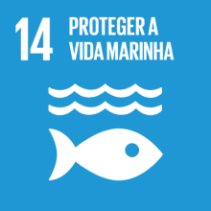
PRIORIDADES ESTRATÉGICAS DE PORTUGAL
Portugal prioritiza 6 ODS:
Educação de Qualidade
Igualdade de Genêro
Indústria, Inovação e Infraestruturas
Reduzir as Desigualdades
Ação Climática
Proteger a Vida Marinha

Slide 7
Orientações específicas dessas prioridades
- Educação de Qualidade - Garantir uma educação inclusiva e de qualidade para todos. Promover a aprendizagem ao longo da vida.
- Igualdade de Genêro - Acabar com todas as formas de discriminação contra todas as mulheres e meninas em todos os lugares.
- Indústria, Inovação e Infraestruturas - Garantir a inovação e infraestruturas sustentáveis da indústria.
- Reduzir as Desigualdades - apacitar e promover a inclusão social, económica e política de todos, independentemente de idade, sexo, deficiência, raça, etnia, origem, religião ou condição econômica ou outra.
- Ação Climática - Tomar medidas urgentes para combater as mudanças climáticas e seus impactos.
- Proteger a Vida Marinha - Conservar e usar de forma sustentável os oceanos, mares e recursos marinhos.

Slide 8
CONCLUSÃO E WEBGRAFIA
Neste trabalho abordei os ODS, tal como os principais objetivos e o envolvimento português.
https://ods.pt/
https://sc.movimentoods.org.br/os-5ps-da-sustentabilidade/
https://unric.org/pt/objetivos-de-desenvolvimento-sustentavel/

